Slide 1
Поиск диких животных в городско среде
Выполнили: Рудюк Кирилл,
Назипов Тимур
Н. Челны – 2023

Slide 2
Цель проекта:
создать робота, способного распознавать диких животных, потерянных в городской среде.

Slide 3
Актуальность проекта
Некоторые люди скажут: «Видимо, диких животных просто стало больше, поэтому и в городах они чаще появляются». Но нет: каждый год Красная книга пополняется новыми страницами, и популяции сотен видов зверей и птиц с каждым годом уменьшаются.
В большинстве своем животные не перестали бояться человека, но голод сильнее страха. Города и промышленные зоны разрастаются, человек прокладывает новые дороги, вырубает леса и распахивает земли под поля, все активнее вытесняя животных с тех мест, где они добывали пищу и выращивали потомство.

Slide 4
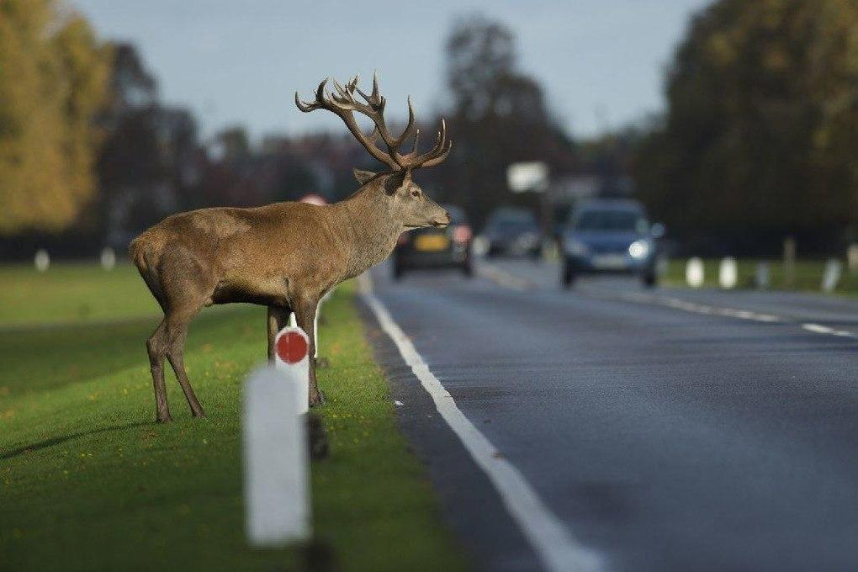
Звери также могут быть агрессивны по отношению к людям. Поведение любого животного сложно предсказать. Даже если речь идёт о кошках или собаках. Например, лоси – животные очень сильные. В случае беспокойства они могут начать хаотично двигаться. Такую ситуацию обычно наблюдают водители, когда лось выбегает перед машиной на проезжую часть. В городе бывали случаи, когда лесные «великаны» сносили заборы тяжестью своего веса. Лисы тоже могут неожиданно наброситься на человека.

Slide 5
Задачи проекта:
Изучить литературные источники по данной теме.
Придумать робота, способного распознавать диких животных в городе.
Разработать программу для робота.
Создать макет города и животного.
Произвести отладку и тестирование робота.

Slide 6
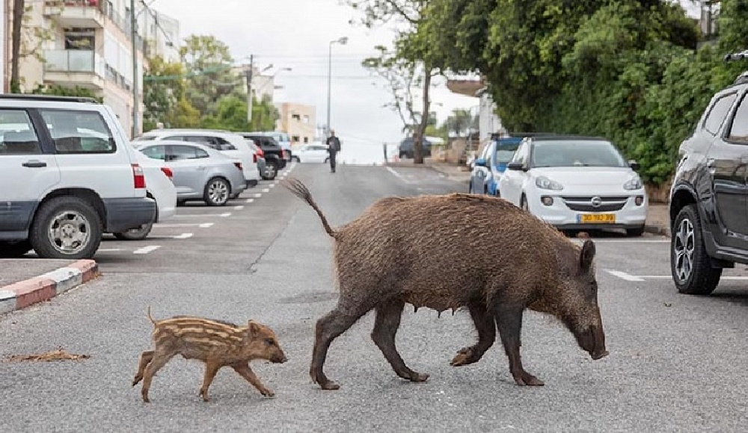
По данным информационных источников по городу Набережные Челны наблюдались случаи, когда по улицам города гуляли дикие кабаны. Горожане заметили их сразу в двух частях автограда: в поселке ЗЯБ, недалеко от продуктового магазина и на проспекте Хасана Туфана. Животные не так безобидны, как может показаться. Кабаны могут напасть на людей или стать переносчиками опасных болезней, что несет опасность и может угрожать здоровью городских жителей.

Slide 7
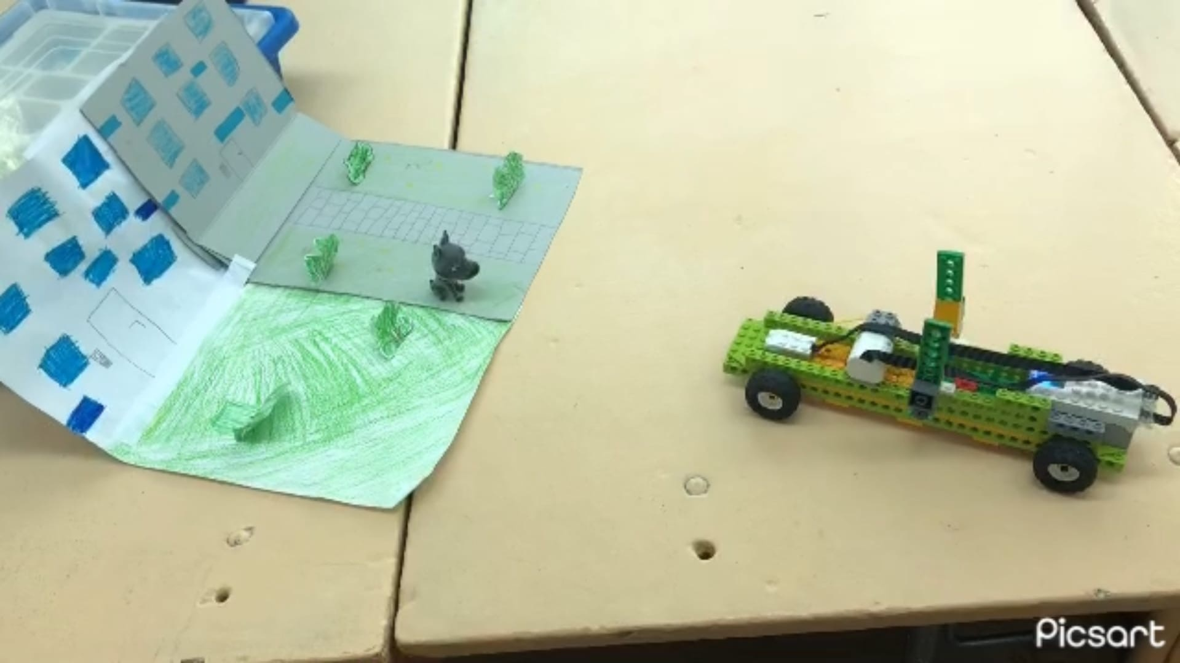
Принцип работы робота
Робот с помощью установленного датчика движения обследует территорию города в поисках диких животных и при их распознавании он выводит на экран информацию о нахождении животного. Далее в зависимости от поведения животного робот выбирает дальнейшие действия. Если животное ведет себя агрессивно робот воспроизводит программу со звуковым сопровождением пения птиц, чтобы немного успокоить и не отпугнуть его. Если животное ведет себя спокойно, то робот работает воспроизводит тихий режим программы.

Slide 8
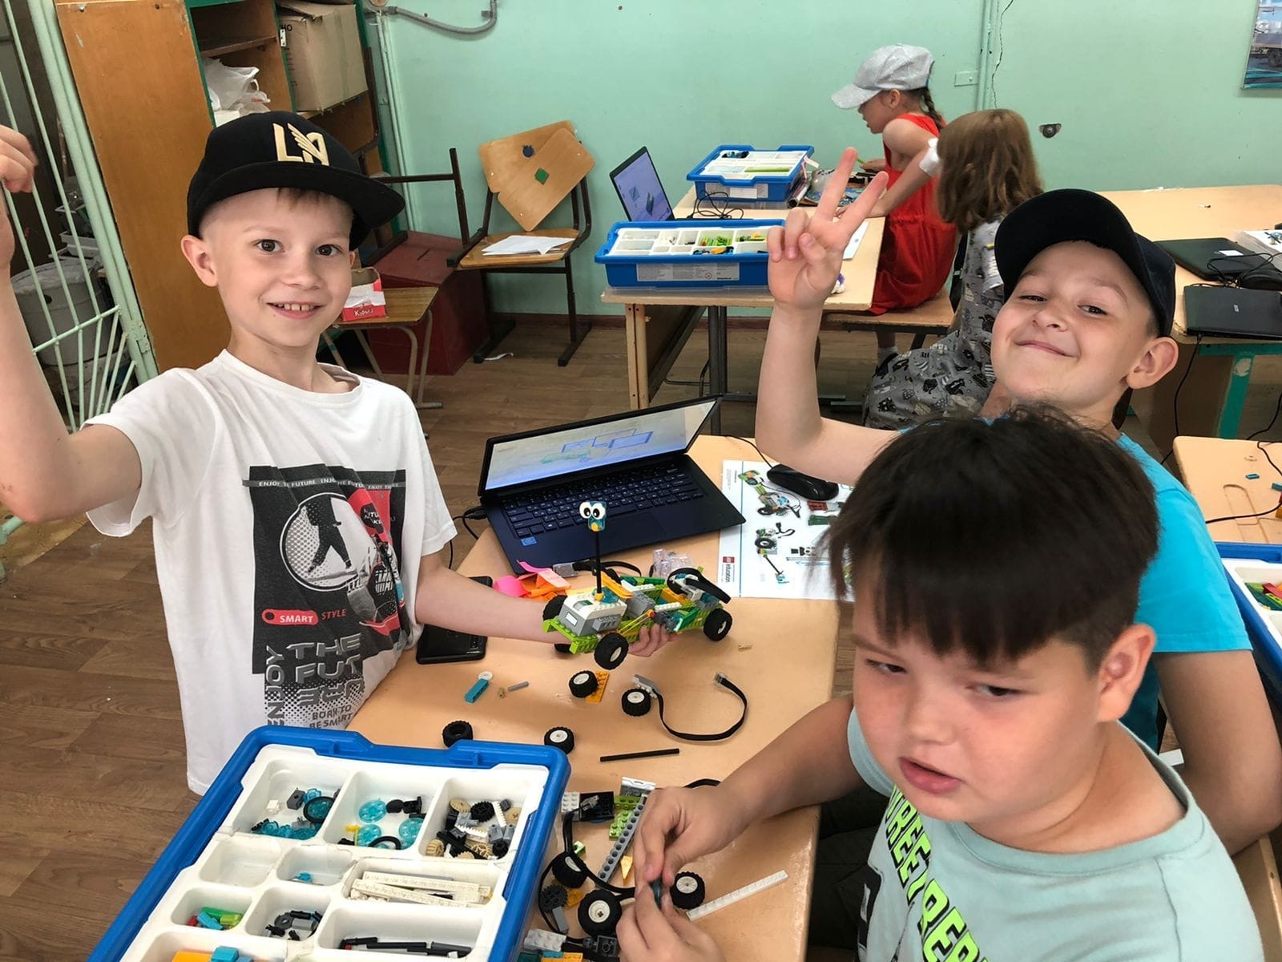
Вывод
В исследовании удалось создать робота, способного помочь людям остеречься от угрозы диких животных и помочь ему вернуться в свою привычную среду обитания.

Slide 9
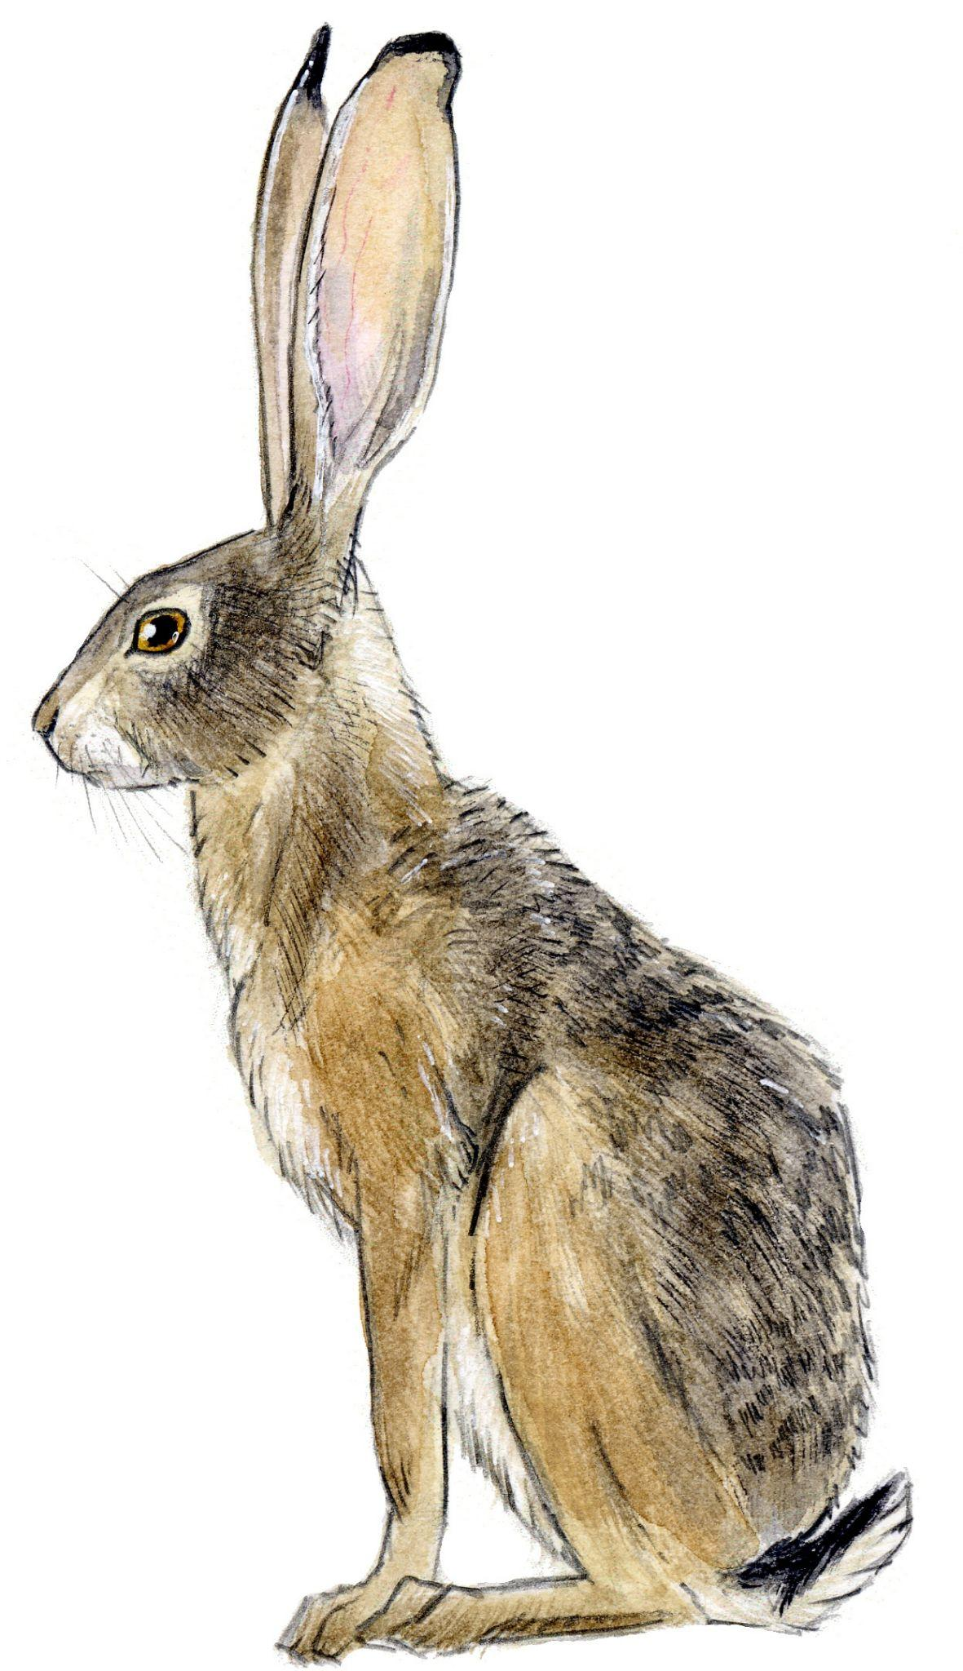
Благодарим за внимание!

